Slide 1
7장 Ajax(Asynchronous Javascript + XML)
학습목표 : Ajax가 무엇인지 이해하고, Ajax를 사용한 웹 페이지를 작성하는 방법을 학습하며, jQuery 라이브러리를 사용한 서버와의 비동기 통신을 이해한다.

Slide 2
목차
1. Ajax의 개요 및 구조
(1) Ajax의 개요 및 구성요소
(2) Ajax의 비동기적 통신의 구조(데이터의 흐름)
2. Ajax 라이브러리 사용
(1) Ajax 라이브러리의 개요
(2) jQuery 라이브러리

Slide 3
1. Ajax의 개요 및 구조
Ajax의 개요
Ajax라는 용어는 2005년 2월 18일 제임스 제시 개럿(Jesse James Garrett)이 자신의 블로그에 "Ajax : a new approach to web application"라는 제목의 글을 싣게되면서 붙여짐.
부분페이지 고침, 검색어 자동 완성기능(Autocomplete) 등에 사용

Slide 4
1. Ajax의 개요 및 구조
Ajax의 구성요소
XHTML(현재는 HTML5)과 CSS를 사용한 표준기술기반의 웹 페이지
DOM을 사용한 동적인 화면표시와 상호작용
XML과 XSLT등을 사용한 데이터의 변경과 조작
XMLHttpRequest를 사용한 비동기적인 데이터 전송
그리고 이것들을 결합해서 사용하는 자바스크립트

Slide 5
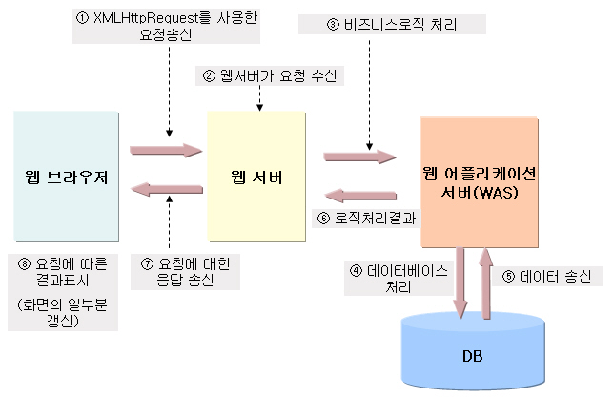
1. Ajax의 개요 및 구조
Ajax의 비동기적 통신의 구조(데이터의 흐름)
동작방식

Slide 6
1. Ajax의 개요 및 구조
Ajax의 비동기적 통신의 구조(데이터의 흐름)
특징
웹 브라우저는 요청을 송신하면 응답을 기다리지 않음.
서버는 필요한 데이터만을 응답.

Slide 7
2. Ajax 라이브러리 사용
Ajax 라이브러리의 개요
Ajax를 사용한 웹 어플리케이션을 직접 작성하는 것은 상당히 힘든 작업.
라이브러리를 사용하면 이런 힘든 부분들을 쉽게 구현.
jQuery 라이브러리가 현재 가장 많이 사용됨

Slide 8
2. Ajax 라이브러리 사용
jQuery 라이브러리
웹 어플리케이션의 작성이 쉬어지며, 자바스크립트나 Ajax 및 DOM관련 작업을 간단히 처리.
기능
HTML/DOM 작업
CSS 작업
HTML 이벤트 처리
각종 효과 및 애니메이션
Ajax
각종 유틸리티 등

Slide 9
2. Ajax 라이브러리 사용
jQuery 사용방법
방법1
http://jquery.com/ 사이트에서 최신 라이브러리를 다운로드
[프로젝트]-[Webcontent]-[js]에 라이브러리 배치
웹 페이지에 <script>코드 추가
<script src="../js/jquery-1.11.0.min.js"></script>

Slide 10
2. Ajax 라이브러리 사용
jQuery 사용방법
방법2
http://jquery.com/ 사이트에서 최신 CDN경로 복사
웹 페이지에 <script>코드 추가
<script src="http://code.jquery.com/jquery-1.11.0.min.js"></script>

Slide 11
2. Ajax 라이브러리 사용
jQuery 기본 사용법
기본 문법
선택한 엘리먼트에 어떤 동작을 수행
$(selector).action()
$ : jQuery에서 정의 및 접근에 사용
(selector) : HTML 엘리먼트
action() : 해당 엘리먼트에서 수행할 동작

Slide 12
2. Ajax 라이브러리 사용
jQuery 기본 사용법
실렉터 - HTML 엘리먼트에 접근
엘리먼트를 선택해 작업을 처리하기 위해 사용
$로 시작해 $()와 같은 형태로 사용.
()안에는 엘리먼트명, 엘리먼트의 id속성 값, class속성의 값 등이 올 수 있음
엘리먼트명 사용 : $("p")
id속성값 사용: $("#test")
class속성값 사용: $(".t1")

Slide 13
2. Ajax 라이브러리 사용
jQuery 기본 사용법
HTML 엘리먼트의 내용에 접근 - get/set
엘리먼트의 내용에 접근하려면 메소드를 사용.
text() : 선택한 엘리먼트의 내용을 텍스트형태로 지정하거나 얻어냄. 예) $("p").text(); , $("p").text(“작업”);
html() : 선택한 엘리먼트의 내용을 HTML태그를 포함하여 지정하거나 얻어냄.
val() : 폼 필드의 값을 지정하거나 얻어냄.

Slide 14
2. Ajax 라이브러리 사용
jQuery 기본 사용법
이벤트
웹 페이지에서 발생한 이벤트를 제어하는 방법 제공
종류
click : 엘리먼트를 클릭시 발생
dblclick : 엘리먼트를 더블 클릭시 발생
mouseenter : 엘리먼트에 마우스포인터가 위치
mouseleave :엘리먼트에 위치된 마우스포인터가 나가면 발생
keypress : 키보드를 눌렀다 놓으면 발생
keydown : 키보드를 누르면 발생
keyup : 눌린 키보드를 놓으면 발생

Slide 15
2. Ajax 라이브러리 사용
jQuery 기본 사용법
이벤트
submit : 폼을 전송시 발생
change : 폼 엘리먼트가 변경되면 발생
focus : 폼 엘리먼트의 포커스가 위치되면 발생
blur : 폼 엘리먼트가 포커스를 잃으면 발생
ready : 페이지의 로드가 완료되면 발생
load : 페이지가 로드되면 발생
resize : 웹 브라우저의 창의 크기를 변경하면 발생
scroll : 웹 브라우저 창의 스크롤을 이동하면 발생
unload : 페이지가 언 로드되면 발생

Slide 16
2. Ajax 라이브러리 사용
jQuery Ajax
Ajax기능을 구현하는 메소드들을 제공
서버로부터 text, HTML, XML 또는 JSON 형태의 파일을 요청하고 응답 받을 수 있는 기능을 제공
간단한 코드만으로 Ajax기능을 구현가능

Slide 17
2. Ajax 라이브러리 사용
jQuery Ajax
서버 요청과 관련된 메소드
.load() : 서버로 데이터를 요청하고 HTML엘리먼트에 응답받은 결과를 로드.
응답 받은 결과를 화면에 표시해야 하는 로그인폼, 회원가입 폼, 글 목록 등을 실행할 때 주로 사용
사용 예
$( "#result" ).load( "ajax/test.html" );

Slide 18
2. Ajax 라이브러리 사용
jQuery Ajax
서버 요청과 관련된 메소드
$.get() : 서버로 HTTP get방식의 요청
.load()메소드를 사용하는 것과 결과가 거의 같음
사용 예
$.get( "ajax/test.html", function(){});

Slide 19
2. Ajax 라이브러리 사용
jQuery Ajax
서버 요청과 관련된 메소드
$.post() : 서버로 HTTP post방식의 요청을 함
사용 예
$.post( "ajax/test.jsp",
{//전송할 파라미터
name:"kingdora",
status:"homebody "
},
function(data, status){}
);

Slide 20
2. Ajax 라이브러리 사용
jQuery Ajax
서버 요청과 관련된 메소드
$.ajax() : 비동기 Ajax요청을 수행함. get, post방식을 지정해서 사용.
주로 로그인 처리, 회원가입처리, 글쓰기처리등과 같이 DB와 연동 후 처리 결과만을 반환하는 경우에 사용
사용 예
$.ajax({
type: "POST",
url: "loginPro.jsp",
data: query,
success: function(data){}
});

